Slide 1


FINAL
PROJECT
WEBSITE MANAJEMEN BISNIS PENJUALAN BAN
PT. GOLDFINGER WHEELS INDONESIA
DENGAN MENGGUNAKAN FRAMEWORK LARAVEL

Slide 2

AGENDA
01
TENTANG CLIENT
02
MASALAH SISTEM LAMA
03
SISTEM BARU
04
ARSITEKTUR
05
FITUR
06
PENUTUP

Slide 3
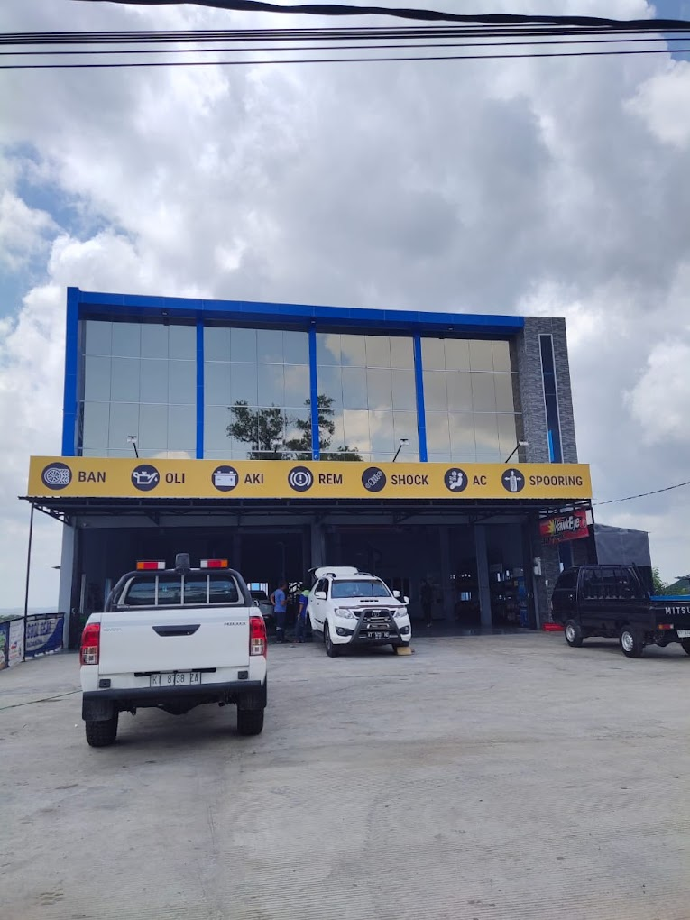


TENTANG CLIENT
PT. Goldfinger Wheels Indonesia
merupakan perusahaan yang bergerak di bidang penjualan ban untuk truk komersial dengan kategori Light Truck Radial dan Bus Truck Radial
Jl. Soekarno Hatta No.KM 6, RW.5, KELURAHAN GRAHA INDAH, Kec. Balikpapan Utara, Kota Balikpapan, Kalimantan Timur 76124

Slide 4




MASALAH SISTEM LAMA
Kesulitan dalam manajemen dan pendataan stok barang
Sistem Pendataan dan Penjualan Manual
Kesulitan dalam tracking dan manajemen transaksi
MS. EXCEL

Slide 5




SISTEM BARU
Aplikasi Manajemen Bisnis berbasis Website
MY SQL
LARAVEL 9
JQUERY

Slide 6




ARSITEKTUR
Aplikasi Manajemen Bisnis berbasis Website
ELOQUENT ORM
USER
HOSTING
INTERNET
MY SQL

Slide 7

FITUR APLIKASI
Fitur aplikasi akan dijelaskan berdasarkan
role user yang tersedia di aplikasi & fungsinya.

Slide 8
LANDING PAGE
Landing Page akan menjadi titik utama website dan sebagai wadah informasi profil perusahaan serta produknya.
Profil Perusahaan
Daftar Produk
Penawaran
Nama Perusahaan
Alamat
Kontak
Visi Misi
Kata2 lainnya
Menampilkan daftar produk yang disediakan perusahaan
Menjadi wadah / platform calon customer mengajukan penawaran

Slide 9
USER ADMIN
User yang dekat dan bertanggung jawab terhadapt proses bisnis dan manajemen data perusahaan
Buat Dokumen
Manajemen Transaksi
Operasional
Tanda Terima
Surat Jalan
Invoice
Faktur Pajak
Purchase Order
CRUD Penjualan
CRUD Pembelian
Reminder Piutang & Hutang
CRUD Biaya Operasional
Insight dan Dashboard Analytics
Manajemen Barang
Laporan
CRUD Barang
Manajemen Stok
Reminder Stok Barang
Laporan Stok
Laporan Penjualan
Laporan Laba Bersih
Laporan Pendapatan
Laporan Piutang
Laporan Hutang
Laporan Pembelian
Laporan Deviden
Laporan Biaya Operasional

Slide 10
USER KARYAWAN
User yang memberikan service dan berinteraksi langsung dengan customer
Lihat Tugas
Assign Tugas
Finish Tugas
Tugas Kosong
Tugas Selesai
Tugas Sedang Dikerjakan
Mengubah dan memberi tanda bahwa sebuah tugas sedang dikerjakan oleh user.
Untuk Menyelesaikan tugas yang sedang dikerjakan. Tugas bisa Sukses / Gagal.

Slide 11
USER STAKEHOLDER
User yang merupakan pemegang kepentingan di
PT. Goldfinger Wheels Indonesia
Statistik
Lihat Pendapatan
Melihat secara singkat pendapatan, pengeluaran, performas, dan stok perusahaan.
Dapat melihat shares/bagian yang dimiliki dan perkiraan pendapataan dari shares.

Slide 12
USER PEMILIK
User yang merupakan pemilik
PT. Goldfinger Wheels Indonesia
Master Stakeholder
Pembagian Deviden
Lihat Pendapatan
CRUD pemangku kepentingan perusahaan
Mengubah dan Mengatur pembagian Deviden tiap pemegang kepentingan perusahaan.
Dapat melihat shares/bagian yang dimiliki dan perkiraan pendapataan dari shares.

Slide 13
USER CUSTOMER
User yang dekat dan bertanggung jawab terhadapt proses bisnis dan manajemen data perusahaan
Lihat Produk
Keranjang
Melihat Produk dan Jasa yang ditawarkan perusahaan
Melihat detail produk
Menambah produk yang akan dibeli ke keranjang
Menyimpan keranjang per-User
Transaksi dan Pembayaran
Melakukan pembelian via Website
Tracking status transaksi
Pembatalan Transaksi
Pembayaran Online via MidTrans
Mengajukan Penawaran

Slide 14

THANK'S FOR THE ATTENTION
220180494 - CALVIN ADHIKANG

